Slide 1



Formation Data Scientist
Projet 5
« Segmentation des clients d’un ite e-commerce »
Soutenance de Projet
Samir HINOJOSA
8 septembre 2021

Slide 2

Plan de la soutenance
Mission
Présentation du jeu de données
Analyse exploratoire
Project 5 – Segmentation des clients d’un site e-commerce
OpenClassrooms
Notes:
quels sont les objectifs de ce projet
Connaitre plus en détails le dataset / l’ensemble de données
Le processus pour faire le nettoyage et aussi l’analyse exploratoire du jeu de données

Slide 3
1.
Mission
Project 5 – Segmentation des clients d’un site e-commerce
OpenClassrooms

Slide 4



Mission
Olist (solution de vente sur les marketplaces en ligne) souhaite fournisseur à ses équipes d'e-commerce une segmentation des clients pour leurs campagnes de communication.
Fournir à l’équipe marketing une description actionable de la segmentation pour une utilisation optimale
Prendre en compte :
La segmentation proposée doit être exploitable et facile d’utilisation pour l’équipe marketing.
Evaluer la fréquence à laquelle la segmentation doit être mise à jour, afin de pouvoir effectuer un devis de contrat de maintenance.
Project 5 – Segmentation des clients d’un site e-commerce
OpenClassrooms

Slide 5
2.
Présentation du jeu de données
Project 5 – Segmentation des clients d’un site e-commerce
OpenClassrooms

Slide 6
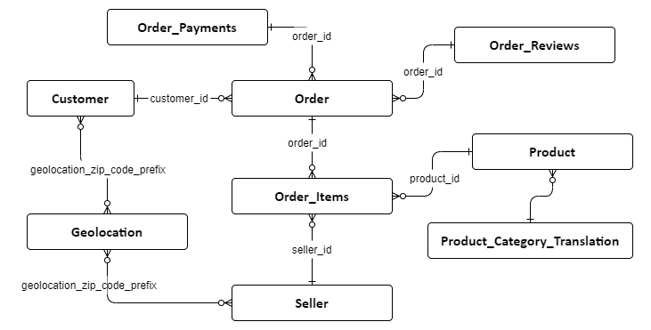

Présentation du jeu de données
Il y a des « relations » entre les datasets à travers les colonnes
order_id
customer_id
poduct_id
seller_id geolocalization_zip_code_prefix
Soyez prudent avec ces relations.
Project 4 – Anticipation des besoins en consommation électrique de bâtiments
OpenClassrooms
Notes:
Il y a 9 sous ensemble des données

Slide 7
Présentation du jeu de données
orders_dataset.csv | Il s'agit de l'ensemble de données de base.
 | Taille: | 99441x4 | Pourcentage de NaN: | 0 % | Doublon: | 0
customers_dataset.csv | Informations sur le client et son emplacement.
 | Taille: | 99441x5 | Pourcentage de NaN: | 0 % | Doublon: | 0
order_reviews_dataset.csv | Informations relatives sur les avis des clients.
 | Taille: | 100000x7 | Pourcentage de NaN: | 20.93 % | Doublon: | 0
order_items_dataset.csv | Comprend des données sur les articles achetés dans chaque commande.
 | Taille: | 112650x7 | Pourcentage de NaN: | 0 % | Doublon: | 0
products_dataset.csv | Contient des données sur les produits vendus par Olist.
 | Taille: | 32951x9 | Pourcentage de NaN: | 0,83 % | Doublon: | 0
Project 5 – Segmentation des clients d’un site e-commerce
OpenClassrooms
Notes:
orders_dataset.csv: A partir de chaque commande, vous pourrez trouver toutes les autres informations.
customers_dataset.csv: Dans notre système, chaque commande est attribuée à un identifiant client unique. Cela signifie que le même client obtiendra des identifiants différents pour différentes commandes.
order_reviews_dataset.csv: Une fois que le client a reçu le produit ou que la date de livraison estimée est due, le client reçoit une enquête de satisfaction par e-mail où il peut donner une note pour l'expérience d'achat et écrire quelques commentaires.
order_items_dataset.csv
products_dataset.csv

Slide 8
Présentation du jeu de données
sellers_dataset.csv | comprend des données sur les vendeurs qui ont exécuté les commandes passées sur Olist
 | Taille: | 3095x4 | Pourcentage de NaN: | 0 % | Doublon: | 0
order_payments_dataset.csv | Informations sur les options de paiement des commandes.
 | Taille: | 1103886x5 | Pourcentage de NaN: | 0 % | Doublon: | 0
geolocation_dataset.csv | contient des informations sur les codes postaux brésiliens et ses coordonnées lat/lng.
 | Taille: | 1000163x5 | Pourcentage de NaN: | 20.93 % | Doublon: | 0
product_category_name_translation.csv | Traduit le product category name en anglais.
 | Taille: | 71x2 | Pourcentage de NaN: | 0 % | Doublon: | 0
Project 5 – Segmentation des clients d’un site e-commerce
OpenClassrooms
Notes:
orders_dataset.csv: A partir de chaque commande, vous pourrez trouver toutes les autres informations.
customers_dataset.csv: Dans notre système, chaque commande est attribuée à un identifiant client unique. Cela signifie que le même client obtiendra des identifiants différents pour différentes commandes.
order_reviews_dataset.csv: Une fois que le client a reçu le produit ou que la date de livraison estimée est due, le client reçoit une enquête de satisfaction par e-mail où il peut donner une note pour l'expérience d'achat et écrire quelques commentaires.
order_items_dataset.csv
products_dataset.csv

Slide 9
3.
Analyse exploratoire
Project 5 – Segmentation des clients d’un site e-commerce
OpenClassrooms
Notes:
On arrive à le processus d’Analyse exploratoire

Slide 10
Analyse exploratoire / Feature engineering
9 Datasets
Feature engineering
1 Dataset
Sélection
des données
Treatments
Nouvelles variables
PCA
+/- 52 colonnes
Feature engineering
13 colonnes
Project 5 – Segmentation des clients d’un site e-commerce
OpenClassrooms
Notes:
On arrive à le processus de Nettoyage de jeu de données

Slide 11

Sélection des données sur la base de
customer-focus
Project 5 – Segmentation des clients d’un site e-commerce
OpenClassrooms
Notes:
Customer-Focused Marketing
https://www.weidert.com/blog/customer-focused-marketing

Slide 12
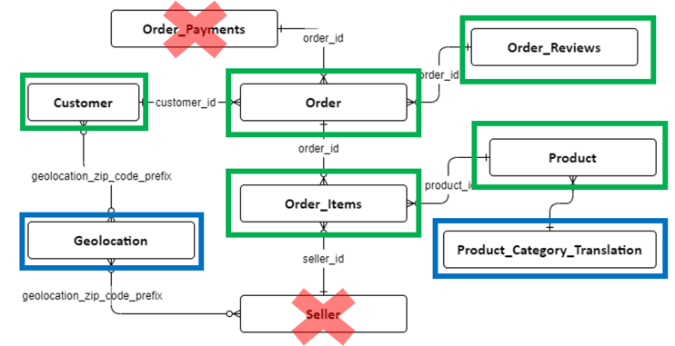
Sélection des données sur la base de
customer-focus
Les colonnes à travailler sont:
order_id
customer_id
order_status
order_purchase_timestamp
review_score
product_category
payment_value
product_width_cm
product_height_cm
product_length_cm
product_weight_g
Project 5 – Segmentation des clients d’un site e-commerce
OpenClassrooms

Slide 13
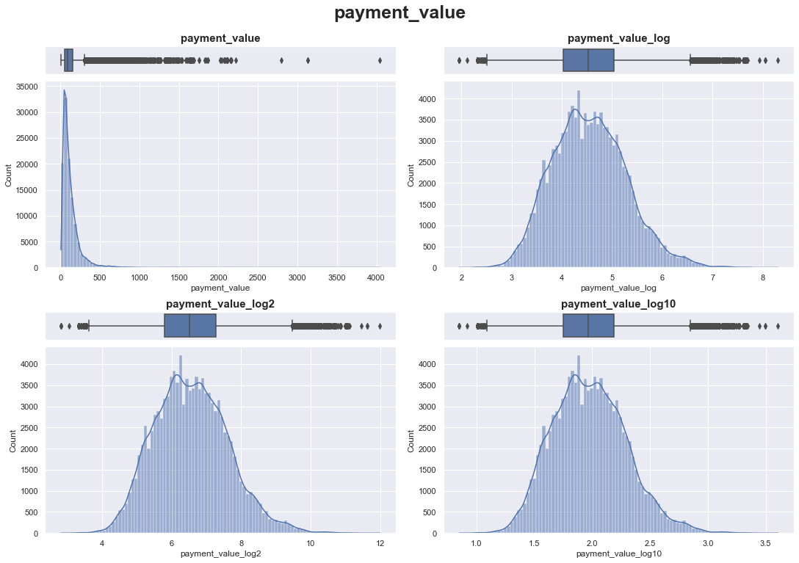
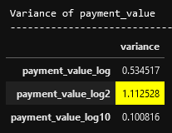
Aucune variable n'a de distribution normale
Après avoir fait :
Traitement les valeurs aberrantes
Passage au log
payment_value
product_length_cm
product_weight_g
product_height_cm
product_width_cm
Project 5 – Segmentation des clients d’un site e-commerce
OpenClassrooms

Slide 14
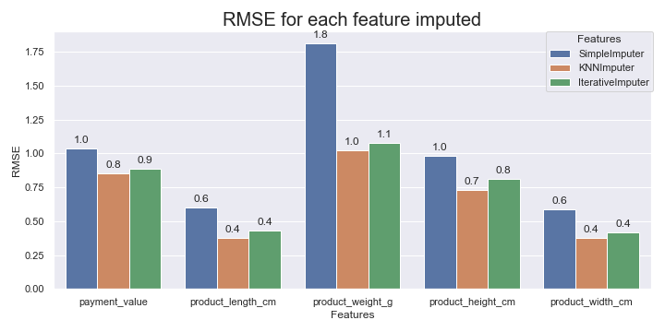
KNN pour les valeurs manquantes
À cette phase, la taille du dataset est de113425 x 14
et 0,83 % de valeurs manquantes
Après avoir calculé MSE et RMSE, KNN Imputer a obtenu le meilleur résultat
Iterative Imputer est encore expérimental pour l’instant.
la méthode choisie pour effectuer les imputations sera KNN Imputer
Project 5 – Segmentation des clients d’un site e-commerce
OpenClassrooms

Slide 17

Avez-vous des questions ?
Project 5 – Segmentation des clients d’un site e-commerce
OpenClassrooms

Slide 18
MERCI
Soutenance de Projet
Samir HINOJOSA
8 septembre 2021

Slide 21
Plan de la soutenance
Mission
Présentation du jeu de données
Analyse exploratoire
Modélisations effectuées
Modèle final
Conclusion
Project 5 – Segmentation des clients d’un site e-commerce
OpenClassrooms
Notes:
quels sont les objectifs de ce projet
Connaitre plus en détails le dataset / l’ensemble de données
Le processus pour faire le nettoyage du jeu de données
Le modélisation effectuées selon tout ce que j’ai défini pour travailler la mission
Finalement…La conclusion sur le modélisation et aussi le jeu de données

Slide 22
1.
Mission
Project 4 - Anticipation des besoins en consommation électrique de bâtiments
OpenClassrooms

Slide 23

Mission
La ville de Seattle a l’objectif devenir une ville neutre en émissions de carbone en 2050. Ils s’intéressent principalement aux émissions des bâtiments non destinés à l’habitation
Prédiction des émissions de CO2 et de la consommation
totale d'énergie
Prendre en compte :
Se passer des relevés de consommation annuels
Trouver de nouvelles informations
Optimiser les performances en appliquant des transformations
Mettre en place une évaluation rigoureuse
Validation croisée
Hyperparamètres
Project 4 – Anticipation des besoins en consommation électrique de bâtiments
OpenClassrooms
Notes:
On travail dan la ville de Seattle qui cherche d’être une ville neutre en émissions de carbone en 2050.
Pour cela, il faut faire des prédictions des émissions de CO2 et de la consommation totale d’énergie

Slide 24
2.
Présentation du jeu de données
Project 4 - Anticipation des besoins en consommation électrique de bâtiments
OpenClassrooms

Slide 25
https://data.seattle.gov/dataset/2015-Building-Energy-Benchmarking/h7rm-fz6m
https://data.seattle.gov/dataset/2016-Building-Energy-Benchmarking/2bpz-gwpy
Présentation du jeu de données
2015 Building Energy Benchmarking
2016 Building Energy Benchmarking
Taille: | 3340 x 47
Pourcentage de NaN: | 16,89 %
Doublon: | 0
Colonne vide | 0
Taille: | 3376 x 46
Pourcentage de NaN: | 12,85 %
Doublon: | 0
Colonne vide | 1
SecondLargestPropertyUseType
GHGEmissionsIntensity(kgCO2e/ft2)
SecondLargestPropertyUseTypeGFA
TaxParcelIdentificationNumber
ThirdLargestPropertyUseType
ThirdLargestPropertyUseTypeGFA
LargestPropertyUseType
LargestPropertyUseTypeGFA
SiteEnergyUseWN(kBtu)
PropertyGFABuilding(s)
PrimaryPropertyType
PropertyGFAParking(s)
NumberofFloors
NaturalGas(kBtu)
SteamUse(kBtu)
PropertyName
Neighborhood
BuildingType
Electricity(kBtu)
OSEBuildingID
YearBuilt
Location
ZipCode
Address
Identification
Localisation
déclaratives / usage
déclaratives / usage
relevés de consommation / Calculs
Project 4 – Anticipation des besoins en consommation électrique de bâtiments
OpenClassrooms
Notes:
Il y a 2 ensembles des données qui représentent deux ans des relevés

Slide 26
3.
Analyse exploratoire
Project 4 - Anticipation des besoins en consommation électrique de bâtiments
OpenClassrooms
Notes:
On arrive à le processus d’Analyse exploratoire

Slide 27
1 Dataset
Analyse exploratoire / Feature engineering
13 colonnes
Feature engineering
Analyse initiale
Nouvelles variables
Treatments
Nouvelles variables
PCA
Feature engineering
2 Datasets
Project 4 – Anticipation des besoins en consommation électrique de bâtiments
OpenClassrooms
+/- 47 colonnes
Notes:
On arrive à le processus de Nettoyage de jeu de données

Slide 28
Comparaison des bâtiments
Premier nettoyage :
.concat([data_2015, data_2016])
Bâtiments non destinés à l’habitation BuildingType, PrimaryPropertyType and LargestPropertyUseTypeTrouver
Sélection de données Cibles + déclaratifs + Consommation
Vérification de cohérence des données
Gross floor area (ok 2016) (PropertyGFAParking + PropertyGFABuilding(s))
Site Energy Use (ok 2015) (Electricity(kBtu) + NaturalGas(kBtu) + SteamUse(kBtu) + OtherFuelUse(kBtu))
Suppression des variables cibles avec 0
Bâtiments dans datasets
48
Bâtimens ajoutés
1579
2015
2016
32
Bâtimens supprimés
Project 4 – Anticipation des besoins en consommation électrique de bâtiments
OpenClassrooms
Notes:
Selection des features:
Targets: SiteEnergyUse, GHGEmissions
Déclaratifs: PropertyName, Address, NumberofBuildings, NumberofFloors, YearBuilt, PropertyGFATotal
Consommation: Electricity, NaturalGas, SteamUse, OtherFuelUse
Pour les données en commun
PropertyGFAParking → 2016
Cibles + déclaratifs → 2015
Autres variables → Donnés les plus récent

Slide 29
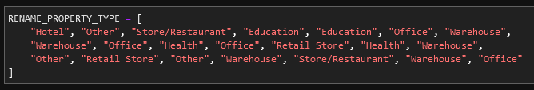
Nouvelles données selon l’information déjà existante
BuildingAge
À cette phase, la taille du dataset est de 1656 x 18
et 1,99 % de valeurs manquantes
Categories / renamed_PropertyType
BuildingType / PrimaryPropertyType / LargestPropertyUseType
renamed_PropertyType
Project 4 – Anticipation des besoins en consommation électrique de bâtiments
OpenClassrooms

Slide 30
Nouvelles données selon l’information déjà existante
Transformation des variables de consommations
 | Électricité | Gaz naturel | Vapeur | Autre carburant
Oui | 1656 | 1188 | 113 | 62
Non | 0 | 468 | 1543 | 1594
Electricity_ratio
Gaz Naturel, Vapeur, Autre carburant → Boolean variable
Nombre de bâtiments qui consomme :
Définitions de 2 hypothèses :
Le ration d’électricité utilisés ne changera pas
Les types d’énergie utilisés ne changera pas
Project 4 – Anticipation des besoins en consommation électrique de bâtiments
OpenClassrooms

Slide 31
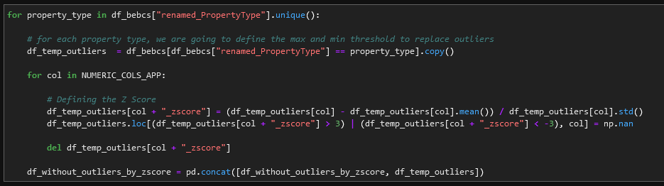
Traitement des valeurs aberrantes
Z-score par type de bâtiments
Valeurs manquantes :
Total de valeurs manquantes : 539→ 685
Pourcentage de valeurs manquantes : 2,32 → 2,95 %
Project 4 – Anticipation des besoins en consommation électrique de bâtiments
OpenClassrooms

Slide 32
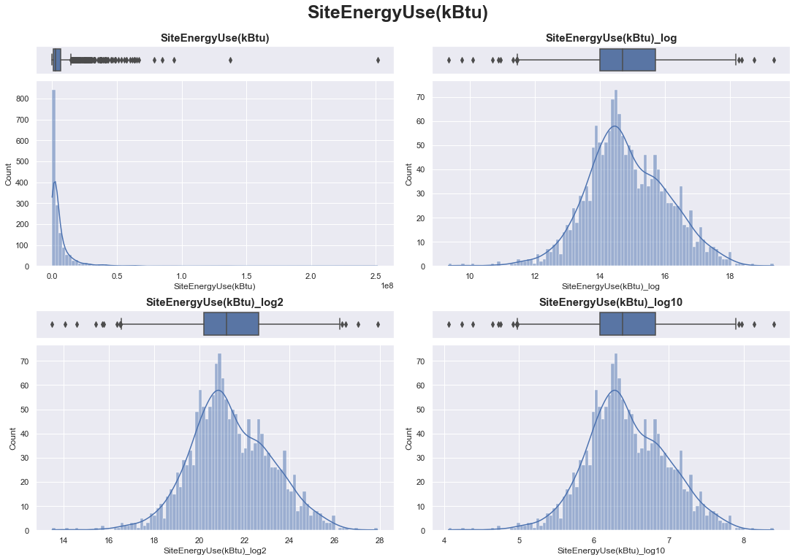
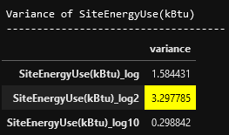
Aucune variable n'a de distribution normale
Passage au log
Variables declaratives
ProgertyGFATotal
Variables cibles
SiteEnergyUse
GHGEmissinos
Project 4 – Anticipation des besoins en consommation électrique de bâtiments
OpenClassrooms

Slide 33
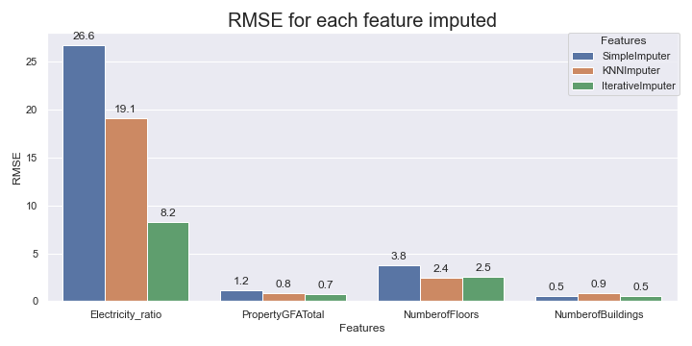
KNN pour les valeurs manquantes
À cette phase, la taille du dataset est de 1614 x 14
et 2,53 % de valeurs manquantes
Après avoir calculé MSE et RMSE, Iterative Imputer a obtenu le meilleur résultat
Iterative Imputer est encore expérimental pour l’instant.
la méthode choisie pour effectuer les imputations sera KNN Imputer
Project 4 – Anticipation des besoins en consommation électrique de bâtiments
OpenClassrooms

Slide 34
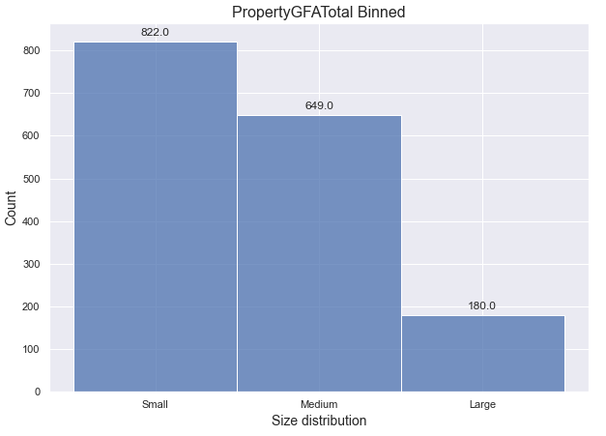
Nouvelles données selon l’information déjà existante
Après avoir fait :
Traitement les valeurs aberrantes
Traitement les valeurs manquantes
Project 4 – Anticipation des besoins en consommation électrique de bâtiments
OpenClassrooms
Notes:
Le bâtiment est petit, moyen ou grand

Slide 35
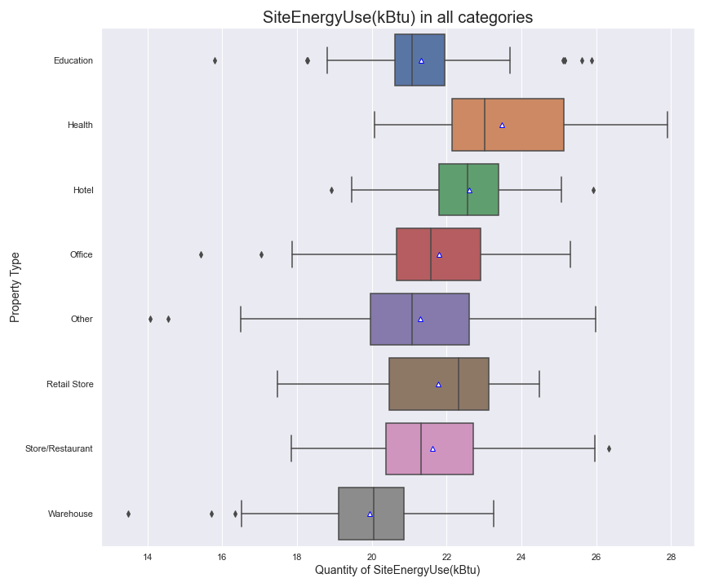
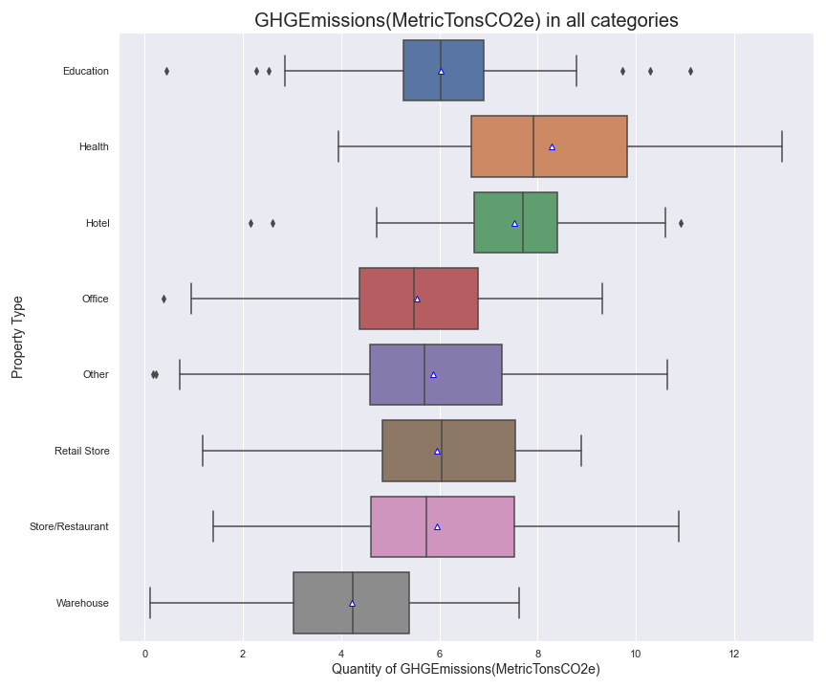
Les hôpitaux gros consommateur d’énergie
Après avoir fait l’analyse, on peut remarquer que le secteur de la santé a le taux le plus élevé de la consommation d’énergie :
Project 4 – Anticipation des besoins en consommation électrique de bâtiments
OpenClassrooms
Notes:
J’ai continué l'analyse pour connaître les caractéristiques des données

Slide 36
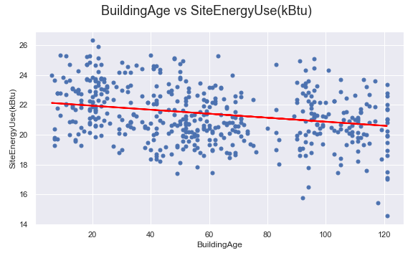
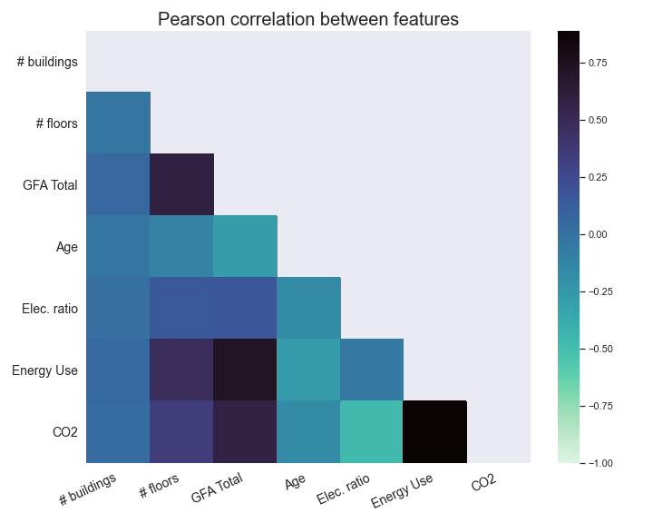
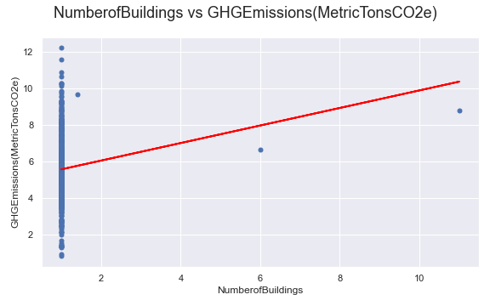
Les corrélations entre les variables
Project 4 - Anticipation des besoins en consommation électrique de bâtiments
OpenClassrooms
Notes:
La plus parte de variable indépendante n’ont pas une corrélation avec les variables cibles

Slide 37
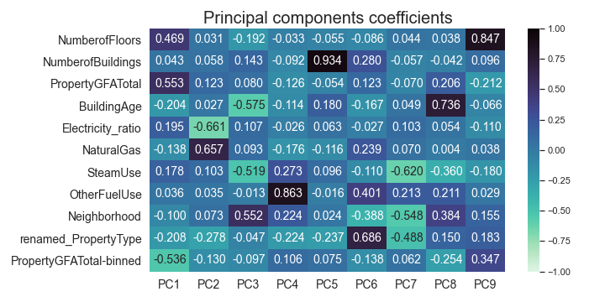
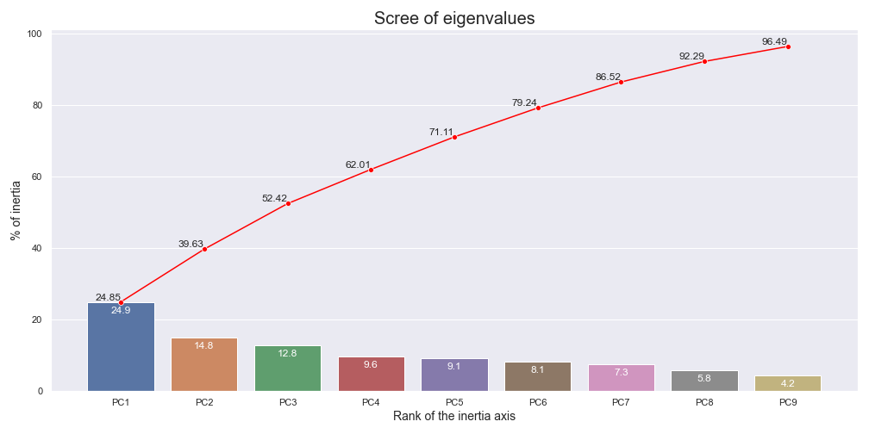
Analyse des composantes principales
jusqu’au PC6 décrire le 79,24 % de la variance des données.
Project 4 - Anticipation des besoins en consommation électrique de bâtiments
OpenClassrooms
Notes:
Plus tard je vais vous montrer ce que j'ai fait avec le résultat de cette analyse

Slide 38
4.
Modélisations effectuées
Project 4 - Anticipation des besoins en consommation électrique de bâtiments
OpenClassrooms
Notes:
On arrive à le processus de modélisations effectuées

Slide 39




Modélisations effectuées
Transformation des variables et des cibles
Mise en place d'une validation croisée
1 modèle de régression linéaire
Data
processing
A
Modèles par défaut
B
Cross validation
C
Hyper parameters
D
Exécution des modèles en mode par défaut
Optimisation du modèle via GridSearchCV
Modélisation
Project 4 - Anticipation des besoins en consommation électrique de bâtiments
OpenClassrooms
6 modèles de régression linéaire
Notes:
Tout d'abord on va voir en général tout ce que j'ai fait lors des modélisations et en suite on va entrer en détails sur chaque pas.
Data Processing : variable dépendant et variable indépendant
Modèles par défaut :
Cross validation : Pour effectué un évaluation plus rigoureuse

Slide 40
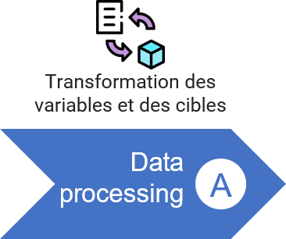
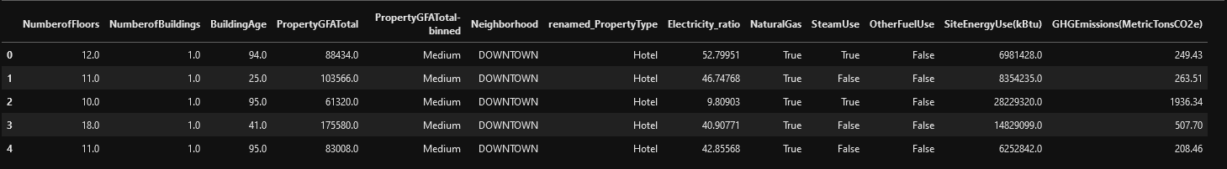
Utilisation de données sans transformation
Variables
Cibles
column_transformer
Train/Test split
Définitions
pipeline
test_size = 0.33 random_state = 42
Définition des fonctions et identification de chaque type de colonnes
FunctionTransformer, Encoders, KNNImputer, StandardScaler
Appelé lors de l’initialisation de la régression
X_train: (1081, 11) / y_train: (1081,)
X_test: (533, 11) / y_test: (533,)
Project 4 - Anticipation des besoins en consommation électrique de bâtiments
OpenClassrooms
Notes:
Je veux simuler un environnement de production.
Make_pipeline → column_transformer → appelé chaque pipeline(FunctionTransformer, Encoders, KNNImputer, StandardScaler
)

Slide 41
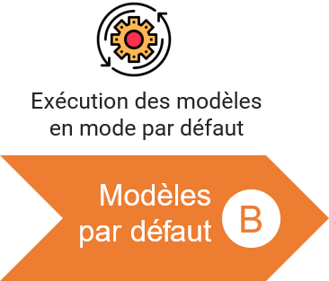

Les modèles par défaut pour l'énergie
Un problème d’apprentissage supervisé de régression linéaire
LinearRegression()
KNeighborsRegressor()
Lasso()
SVR()
Métriques sélectionnées
R2
MAE
RMSE
Durée
RandomForestRegressor()
GradientBoostingRegressor()
Project 4 - Anticipation des besoins en consommation électrique de bâtiments
OpenClassrooms

Slide 42
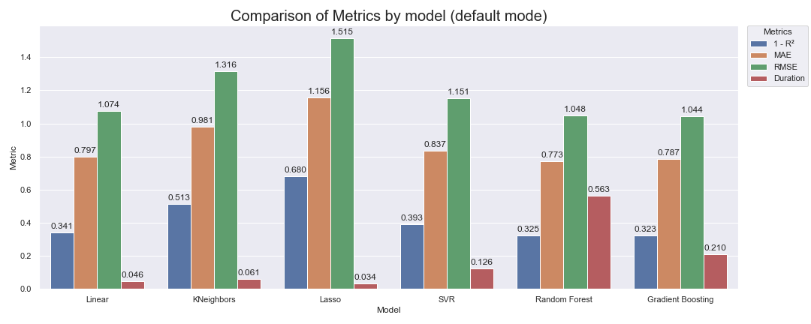
En mode par défaut, le Gradient Boosting a le meilleur résultat
1 – R2 pour afficher les résultats dans le même sens
Project 4 - Anticipation des besoins en consommation électrique de bâtiments
OpenClassrooms

Slide 43

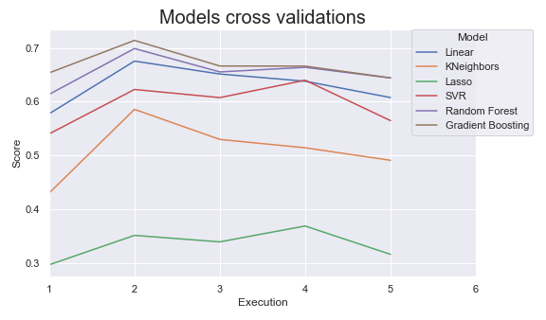
Les méthodes ensemblistes ont les meilleurs résultats lors de la validation croisée et K-Fold
Project 4 - Anticipation des besoins en consommation électrique de bâtiments
OpenClassrooms

Slide 44
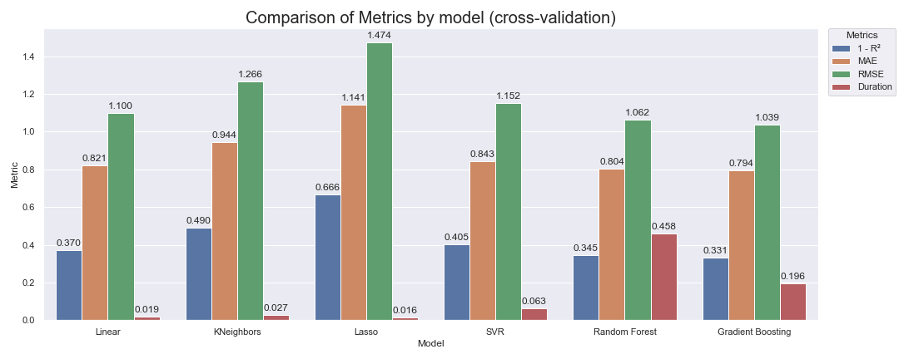
Le Gradient Boosting continue à avoir le meilleur résultat avec la validation croisée et K-Fold
1 – R2 pour afficher les résultats dans le même sens
Par défaut
Project 4 - Anticipation des besoins en consommation électrique de bâtiments
OpenClassrooms

Slide 45
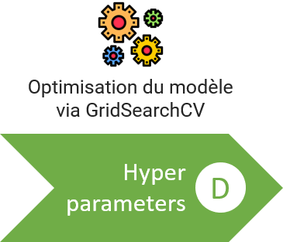
Voyons plus en détails
KNeighborsRegressor()
metric : euclidean
n_neighbors : 15
learning_rate: 0,01
max_depth : 4
n_estimators : 500
Subsample : 0,5
GradientBoostingRegressor()
Project 4 - Anticipation des besoins en consommation électrique de bâtiments
OpenClassrooms

Slide 46
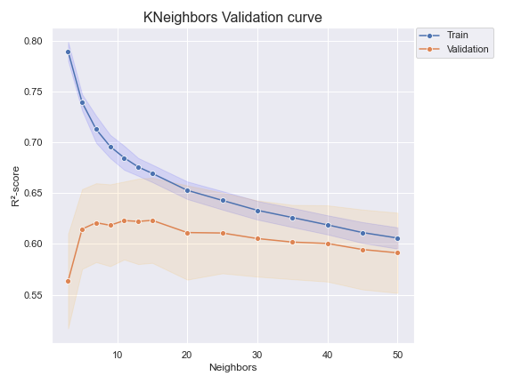
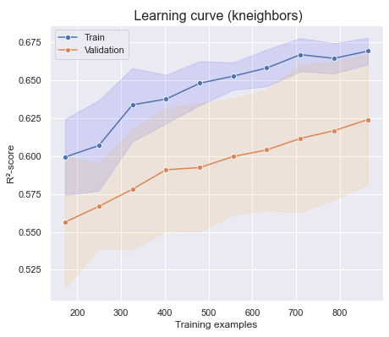
Les performances de KNN
1 - R2 : 0,377
Project 4 - Anticipation des besoins en consommation électrique de bâtiments
OpenClassrooms

Slide 47
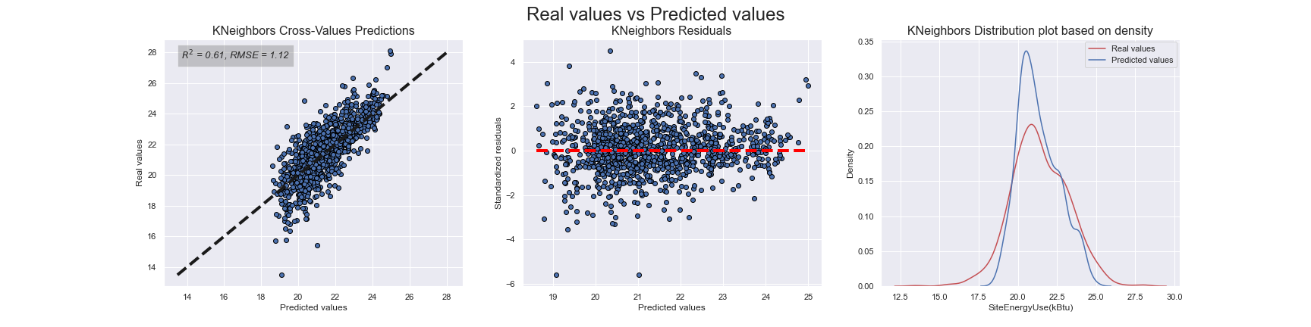
Les performances de KNN
Project 4 - Anticipation des besoins en consommation électrique de bâtiments
OpenClassrooms

Slide 48
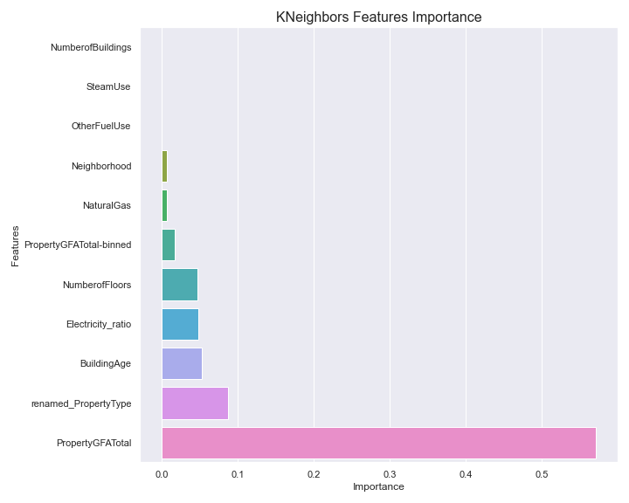
La taille de bâtiment est la donnée la plus importante
Les types de consommation n'ajoutent pas de valeur
Project 4 - Anticipation des besoins en consommation électrique de bâtiments
OpenClassrooms

Slide 49
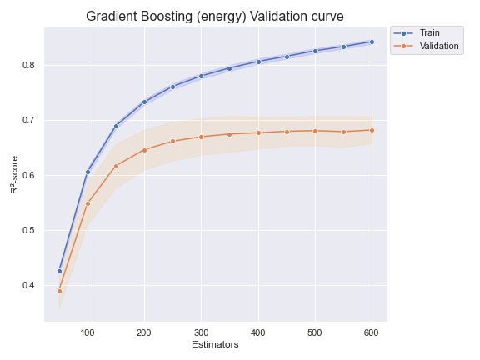
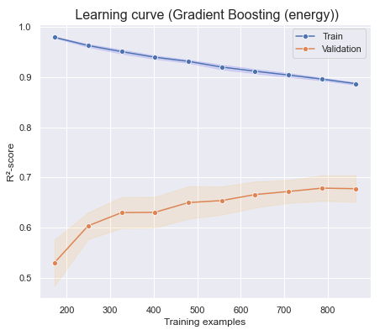
Les performances de Gradient Boosting
1 - R2 : 0,317
Project 4 - Anticipation des besoins en consommation électrique de bâtiments
OpenClassrooms

Slide 50
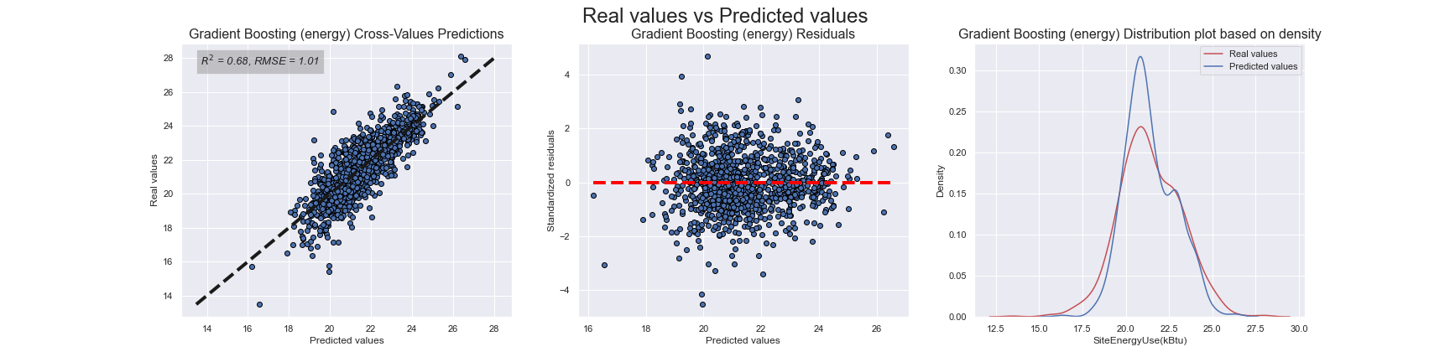
Les performances de Gradient Boosting
Project 4 - Anticipation des besoins en consommation électrique de bâtiments
OpenClassrooms

Slide 51
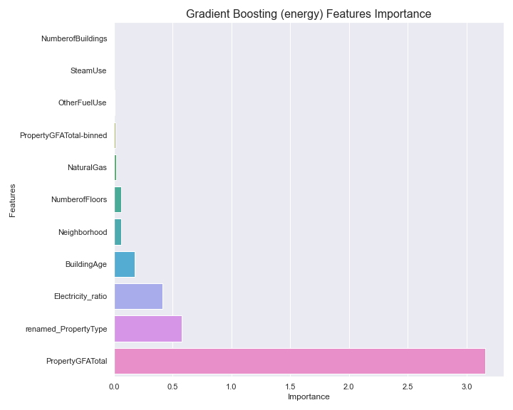
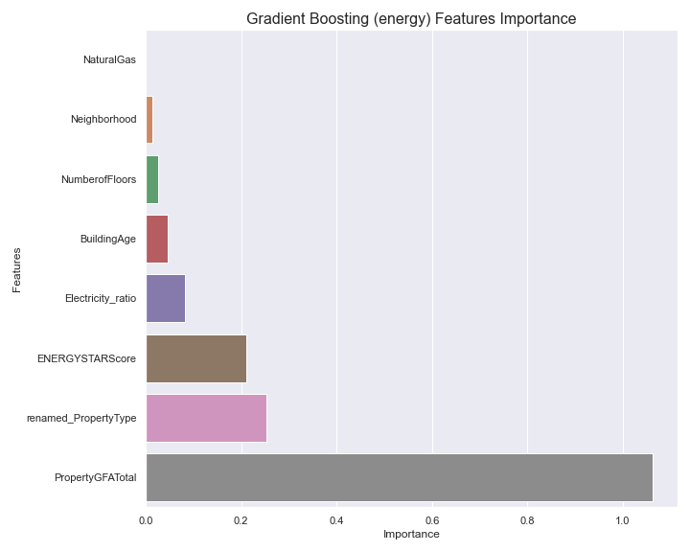
La taille de bâtiment est la donnée la plus importante
La plupart des nouvelles variables n’ajoutent pas de valeur
Project 4 - Anticipation des besoins en consommation électrique de bâtiments
OpenClassrooms

Slide 52
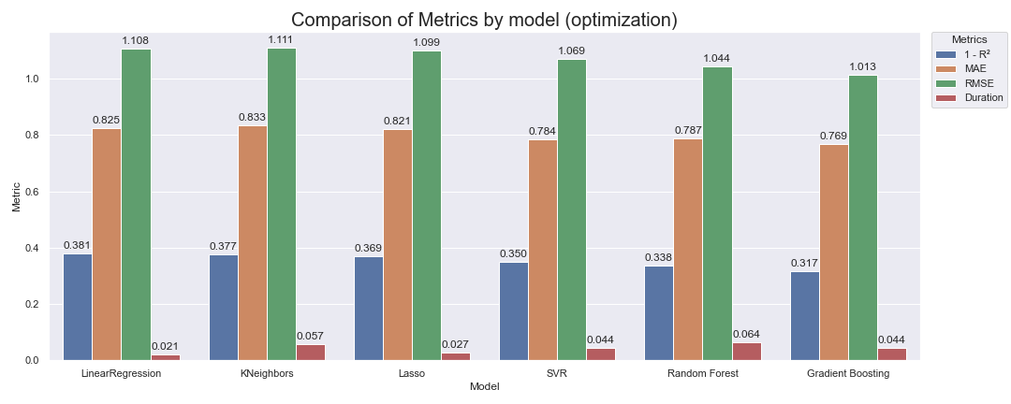
Le Gradient Boosting est encore le meilleur résultat après optimisation
GridSearchCV + Validation croisée avec K-Fold
Par défaut
Project 4 - Anticipation des besoins en consommation électrique de bâtiments
OpenClassrooms

Slide 53
5.
Modèle final
Project 4 - Anticipation des besoins en consommation électrique de bâtiments
OpenClassrooms

Slide 54
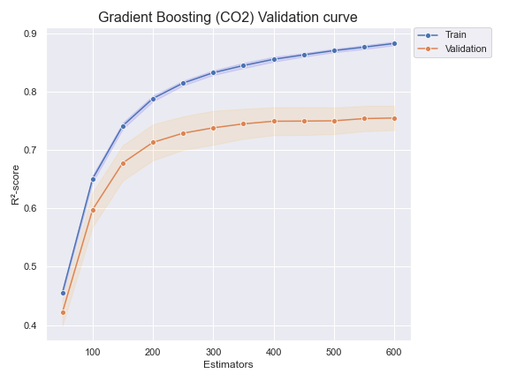
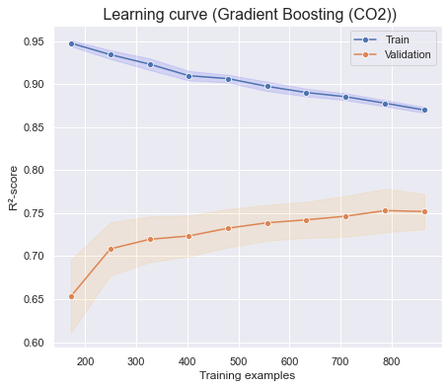
Prédiction CO2 avec le Gradient Boosting
1 - R2 : 0,23
Le résultat est un peu plus élevé par rapport à l’énergie
Project 4 - Anticipation des besoins en consommation électrique de bâtiments
OpenClassrooms

Slide 55
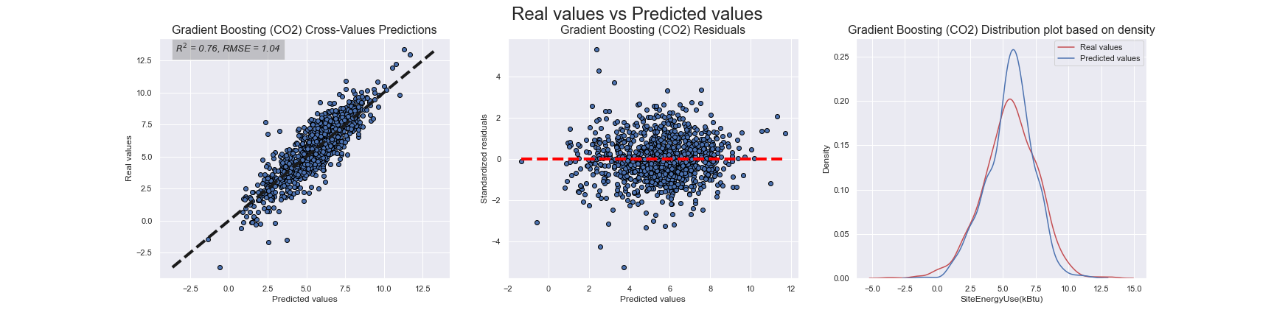
Prédiction CO2 avec le Gradient Boosting
Le résultat est un peu meilleur que celui de l’énergie
Project 4 - Anticipation des besoins en consommation électrique de bâtiments
OpenClassrooms

Slide 56
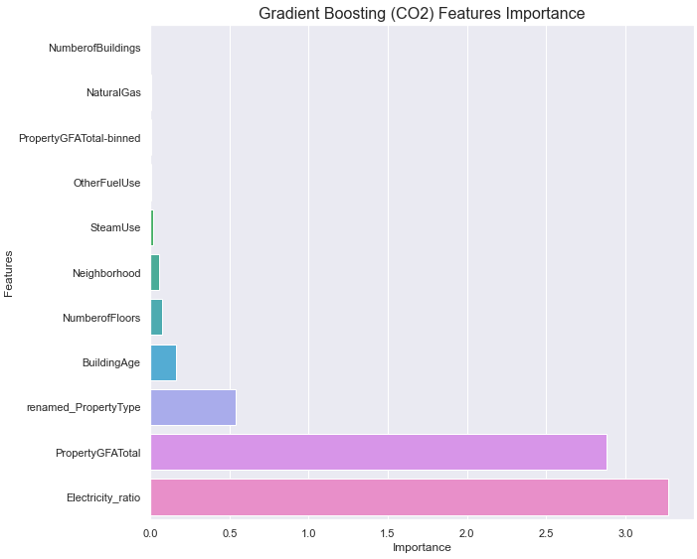
Prédiction CO2 avec le Gradient Boosting
La plupart des nouvelles variables n’ajoutent pas de valeur
Project 4 - Anticipation des besoins en consommation électrique de bâtiments
OpenClassrooms

Slide 57
5.1
Baseline - dummyRegressor()
Project 4 - Anticipation des besoins en consommation électrique de bâtiments
OpenClassrooms

Slide 58
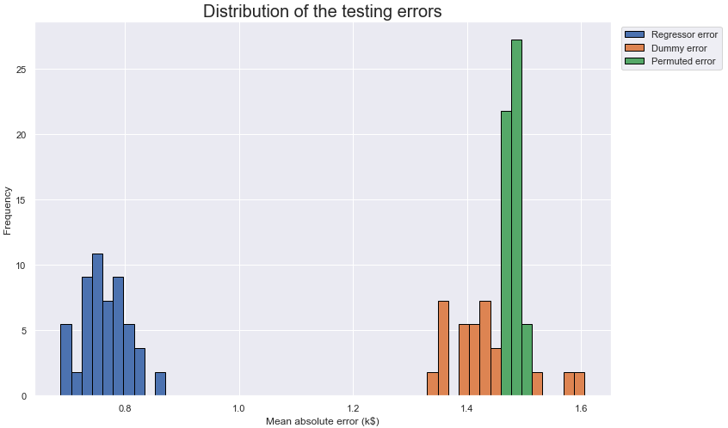
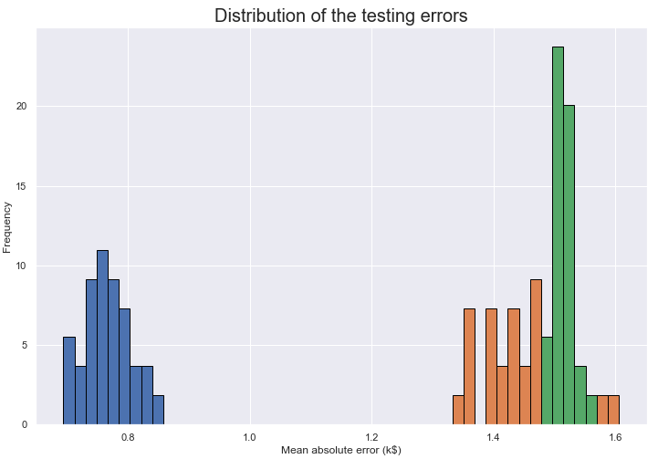
Comparaison avec les baselines
Le résultat obtenu par le Gradient Boosting est meilleur que celui des baselines
Project 4 - Anticipation des besoins en consommation électrique de bâtiments
OpenClassrooms

Slide 59
5.2
Autres prédictions
Project 4 - Anticipation des besoins en consommation électrique de bâtiments
OpenClassrooms

Slide 60
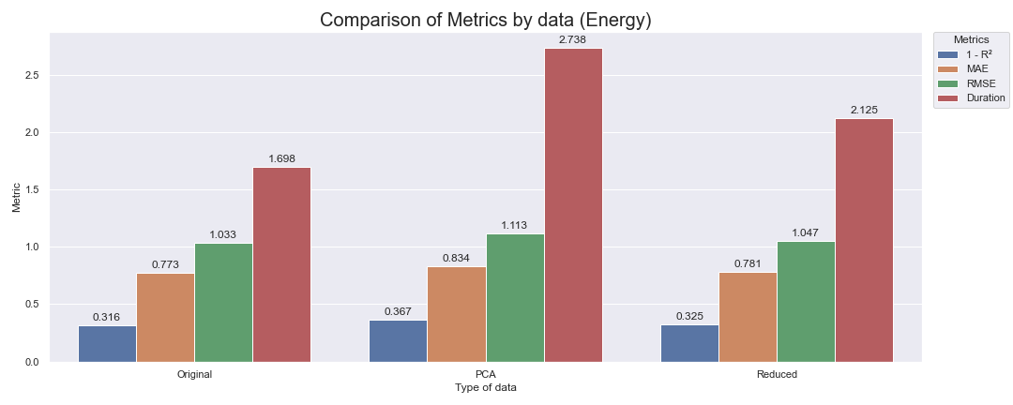
Autres prédictions - l’énergie
Données effacées
Number of buildings
Property GFA total binned
Steam use
Other fuel use
Les données originales ont obtenu le meilleur résultat
Project 4 - Anticipation des besoins en consommation électrique de bâtiments
OpenClassrooms

Slide 61
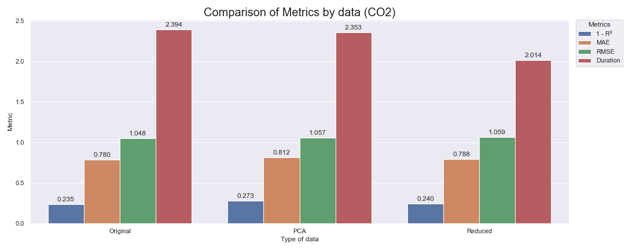
Autres prédictions - CO2
Données effacées
Number of buildings
Property GFA total binned
Steam use
Other fuel use
Les données originales ont obtenu le meilleur résultat
Project 4 - Anticipation des besoins en consommation électrique de bâtiments
OpenClassrooms

Slide 62
5.2
L'importance d'EnergyStarScore
Project 4 - Anticipation des besoins en consommation électrique de bâtiments
OpenClassrooms

Slide 63
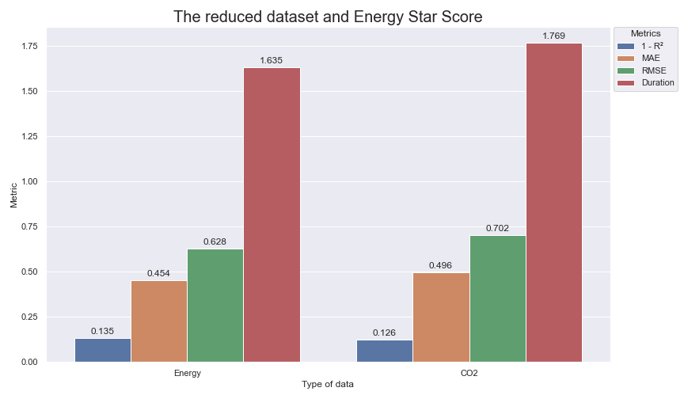
De meilleurs résultats avec Energy Star Score
À cette phase, la taille du dataset est de 1614 x 10 et 3,52 % de valeurs manquantes.
Après avoir fait la réduction selon EnergyStarScore NaN, la taille du dataset est de 0,29%
Données effacées
Number of buildings
Property GFA total binned
Steam use
Other fuel use
Données agrégées
Energy Star Score
Project 4 - Anticipation des besoins en consommation électrique de bâtiments
OpenClassrooms

Slide 64
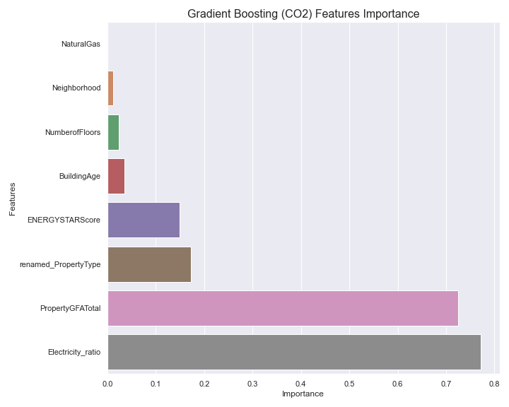
De meilleurs résultats avec Energy Star Score
Il faut considérer l'énergieStarScore dès le début
Project 4 - Anticipation des besoins en consommation électrique de bâtiments
OpenClassrooms

Slide 65
6.
Conclusions
Project 4 - Anticipation des besoins en consommation électrique de bâtiments
OpenClassrooms

Slide 66
Les conclusions de la mission
Les courbes d’apprentissage montrent qu’il est nécessaire d’avoir plus de données pour obtenir de meilleurs résultats sur les modèles. La taille de datasets sans variables cibles est de 1614 x 11
Il faut prendre en compte des variables déclaratives numérique en relation avec la taille de bâtiments. PropertyGFABuilding(s), LargestPropertyUseTypeGFA, SecondLargestPropertyUseTypeGFA, etc.
Il est recommandé de considérer EnergySTARScore dès le début.
Il est nécessaire de bien connaître le comportement de chaque modèle et ses paramètres pour en tirer le meilleur parti.
Sur la base du meilleur résultat obtenu par Gradient Boosting, il faut prendre en compte le XGBoost pour faire la prédiction.
Project 4 - Anticipation des besoins en consommation électrique de bâtiments
OpenClassrooms

Slide 67
Avez-vous des questions ?
Project 4 - Anticipation des besoins en consommation électrique de bâtiments
OpenClassrooms

Slide 68
MERCI
Soutenance de Projet
Samir HINOJOSA
8 septembre 2021
OPENCLASSROOMS

Slide 69
Annexes
Project 4 - Anticipation des besoins en consommation électrique de bâtiments
OpenClassrooms
Notes:
On arrive à le processus de Nettoyage de jeu de données

Slide 70
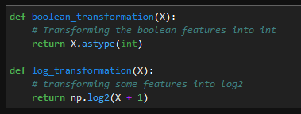
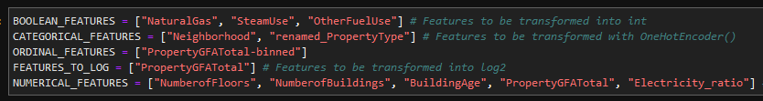
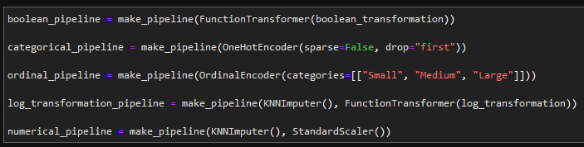
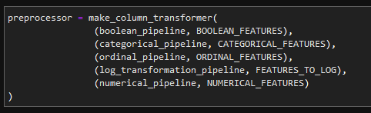
Utilisation de données brutes
Project 4 - Anticipation des besoins en consommation électrique de bâtiments
OpenClassrooms

